Slide 1
Şehir Bazlı Aylık Sıcaklık Anomalisi Tahmini
Ridge Regresyon + KMeans Kümeleme
Veli Yılmaz

Slide 2
Problem
• Aylık sıcaklıklarda en baskın bileşen mevsimsellik → doğrudan sıcaklık tahmini çoğunlukla “takvim etkisi” öğrenir.
• Bu yüzden önce “beklenen değer” (klimatoloji) çıkarılarak hedef değişken anomaliye dönüştürüldü.
• Amaç: şehir bazında aylık sıcaklık anomalilerini makine öğrenmesiyle tahmin etmek.
• Ek hedef: belirli bir ayda şehirleri sıcaklık + konuma göre kümelere ayırarak mekânsal örüntüleri görmek.

Slide 3
Veri Seti ve Ön İşleme
• Veri birimi: (City, Country, Year, Month) düzeyinde şehir bazlı aylık gözlemler.
• Aylık ortalama sıcaklık: avg_temp.
• Koordinatlar N/S/E/W formatından sayısala çevrildi (Kuzey/Doğu +, Güney/Batı −).
• Eksikler: sayısal sütunlarda medyan, kategoriklerde en sık değer; ölçekleme: RobustScaler.

Slide 4
Klimatoloji ve Anomali
Klimatoloji: her şehir için ay bazında uzun dönem ortalama sıcaklık
Anomali = avg_temp − clim_temp
Baseline: anomali = 0
(sadece klimatoloji)
• Model hedefi, mevsimsellikten arındırılmış “sapma”yı (anomali) öğrenir.
• Mutlak sıcaklık = klimatoloji + tahmin edilen anomali.

Slide 5
Özellik Mühendisliği
• Kategorikler: City, Country → one-hot encoding (yüksek boyut).
• Konum: enlem (lat), boylam (lon).
• Ayın döngüselliği: sin(month), cos(month).
• Trend: 1970 sonrası yıl farkı.
• Gecikmeli anomali: lag-1, lag-12, rolling-12 (son 12 ay ortalaması).

Slide 6
Model ve Doğrulama Düzeni
• Model: Ridge Regression (α = 1.0) → yüksek boyutta düzenlileştirme ile genelleme.
• Zaman sızıntısı önleme: Expanding window (5 fold) + zaman tabanlı holdout (ilk %80 eğitim, son %20 test).
• Metrikler: MAE ve RMSE; ayrıca |anomali| ≥ 1°C için event metrikleri.
Neden Ağaç Tabanlı Modelleri Kullanmadık?
Benchmark ve yorumlanabilirlik:
Klimatoloji baseline’ı zaten çok güçlü olduğu için, önce Ridge ile basit ve açıklanabilir bir “ek katkı” ölçmek hedeflendi.
Ölçek ve maliyet: ,
City/Country one-hot sonrası özellik sayısı çok artıyor ve veri çok büyük; ağaç tabanlı modellerde eğitim süresi / bellek maliyeti belirgin yükseliyor.
Zaman serisi + gürültülü hedef (dikkat noktası)
Zaman serilerinde random split kolayca zaman sızıntısı yaratır; bu yüzden expanding window / time-based holdout kullanmak şart. Bu doğrulama düzeninde ağaç tabanlı modellerde overfit riski ve hiperparametre ayarı karmaşıklığı daha yüksek olabiliyor; anomali hedefi de gürültülü olduğu için Ridge daha stabil sonuç verdi.

Slide 7
Holdout Sonuç Özeti
Klimatoloji baseline’a göre Ridge + lag özellikleri MAE’de ~%4 iyileşme sağladı
Baseline MAE
Model MAE
İyileşme
0.9842 °C
0.9441 °C
0.0401 °C
anomali = 0
Ridge + lags
≈ %4.1
Mutlak sıcaklık tahmini (klimatoloji + anomali): R² = 0.9821, MAE = 0.9441°C, RMSE = 1.3344°C

Slide 8
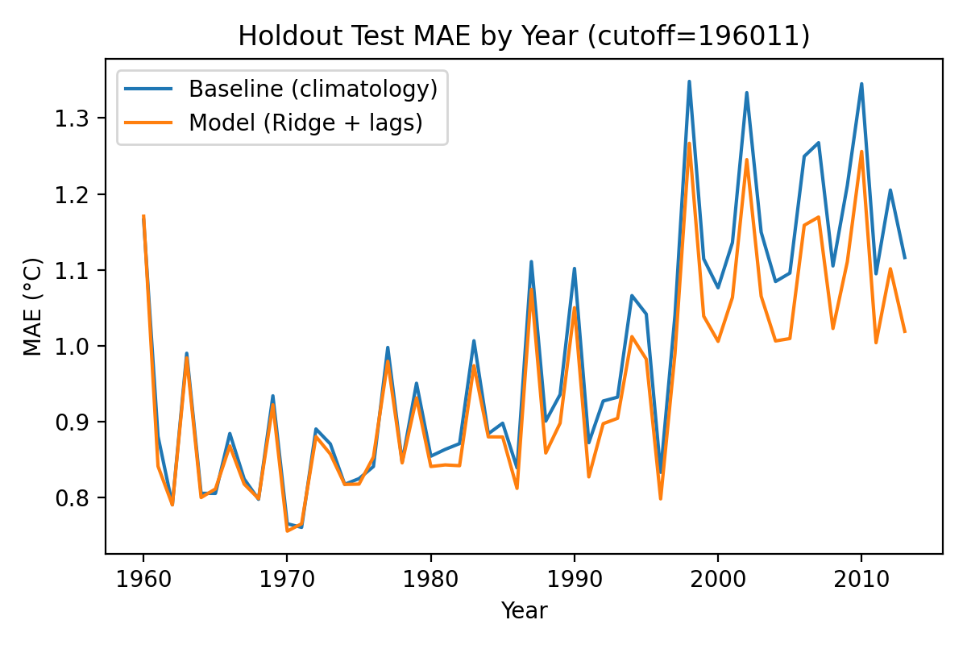
Holdout Test: Yıllara Göre MAE
Model çoğu yılda baseline’ın altında hata üretiyor
Şekil: Holdout MAE by year (baseline vs Ridge + lags)

Slide 9
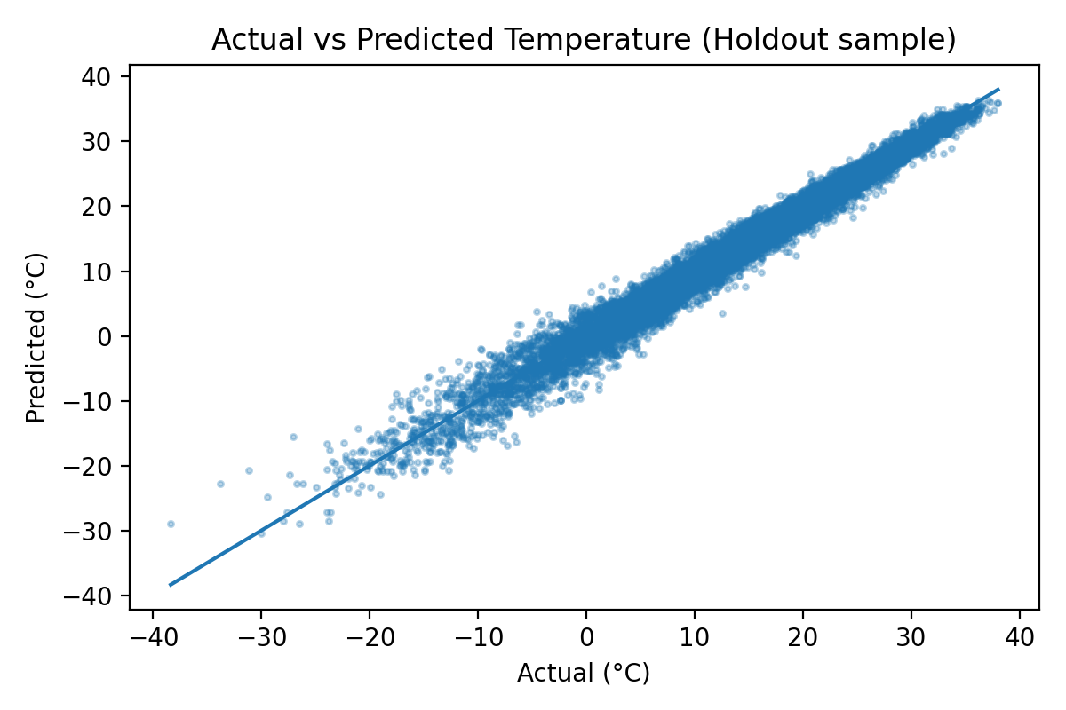
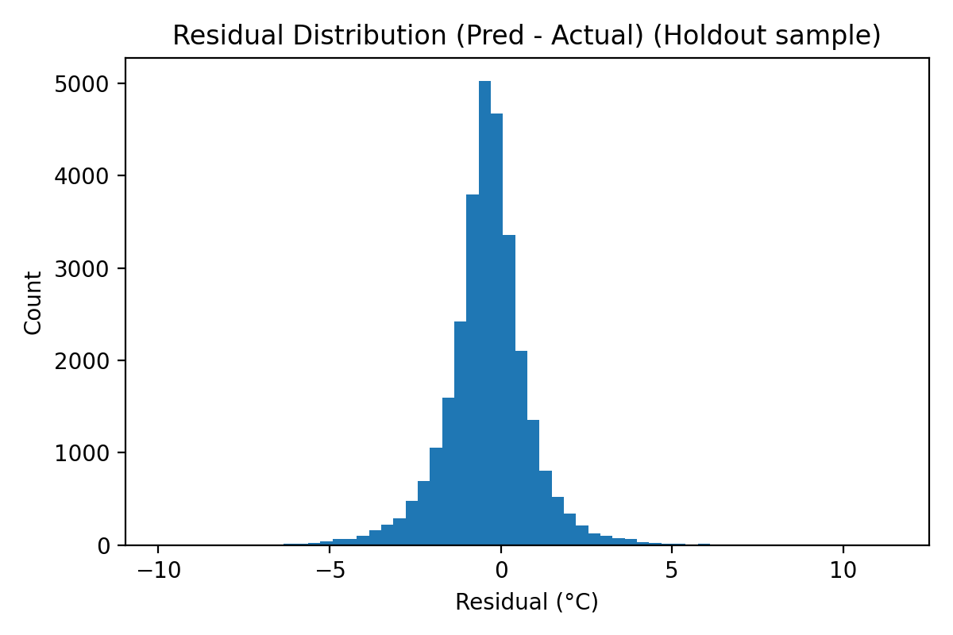
Holdout: Tahmin Kalitesi
Saçılım diyagonal çevresinde yoğun; hatalar 0 etrafında simetrik
Şekil: Actual vs Predicted
Şekil: Residual distribution (Pred − Actual)

Slide 10
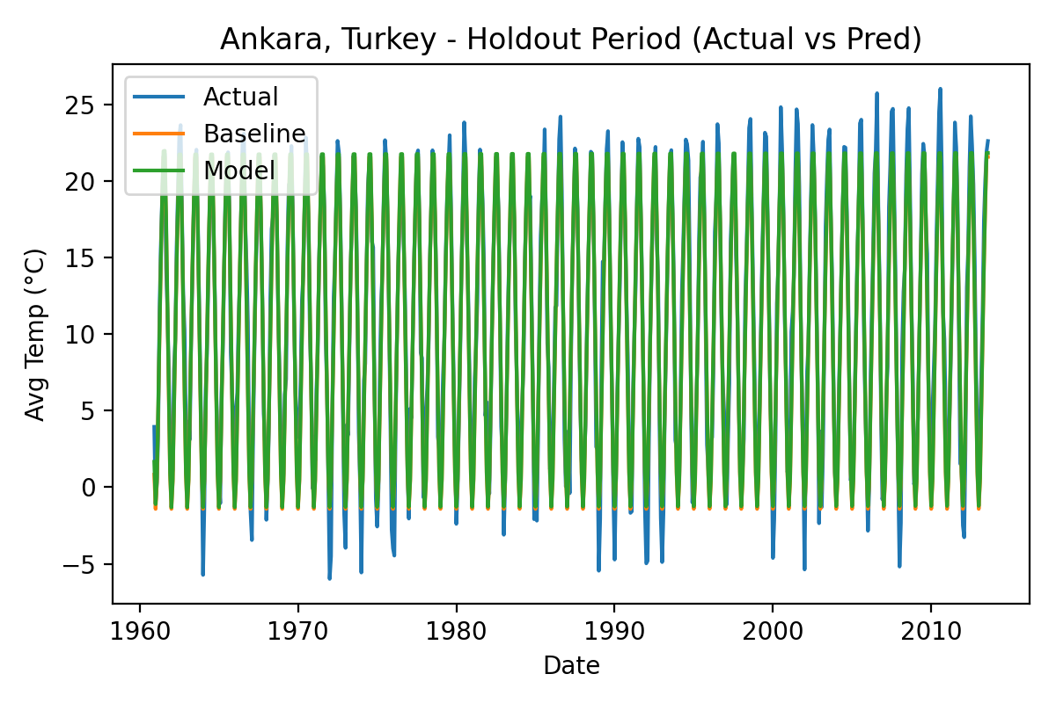
Şehir Örneği: Ankara (Holdout Dönemi)
Model bazı aylarda klimatoloji baseline’ını iyileştiriyor
Şekil: Ankara için gerçek sıcaklık, baseline ve model tahmini

Slide 11
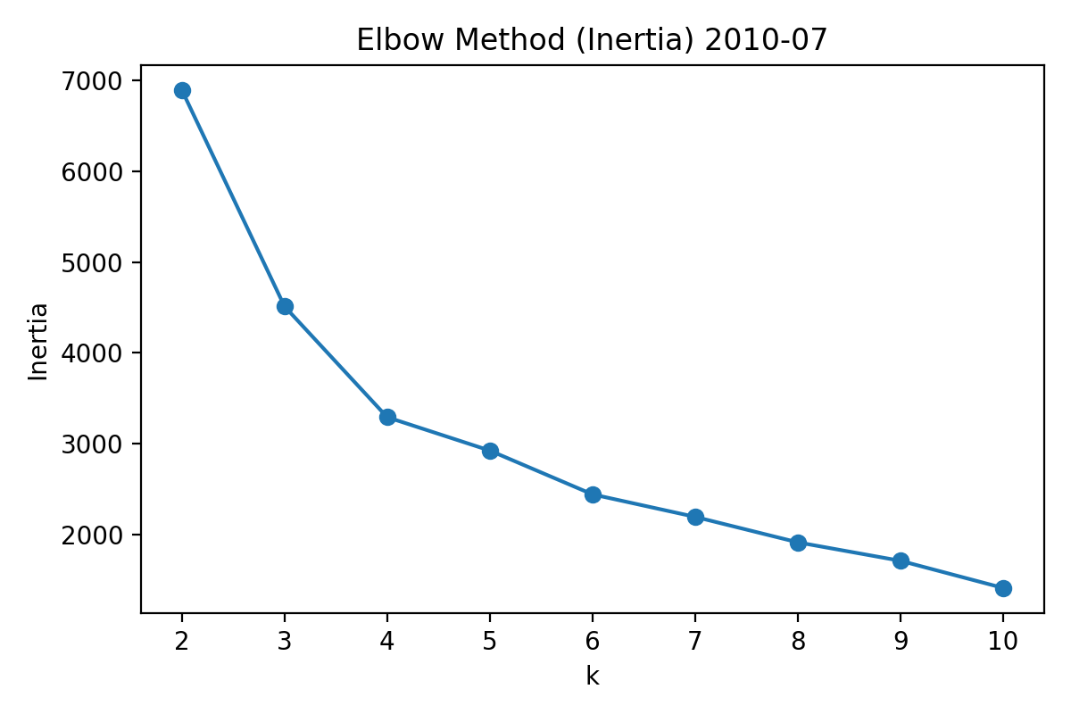
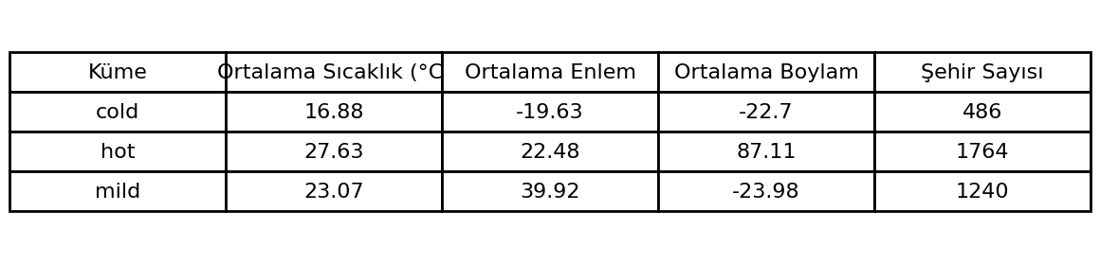
KMeans Kümeleme (2010-07)
• Amaç: 2010 Temmuz ayında şehirleri konum + sıcaklık benzerliklerine göre gruplamak.
• Özellikler: enlem, boylam, avg_temp.
• k seçimi: elbow (inertia) ile k=3 → yorumlanabilir cold/mild/hot kümeleri.
Şekil: Elbow method (inertia)
Özet: Küme profilleri (ortalama sıcaklık, konum, şehir sayısı)

Slide 12
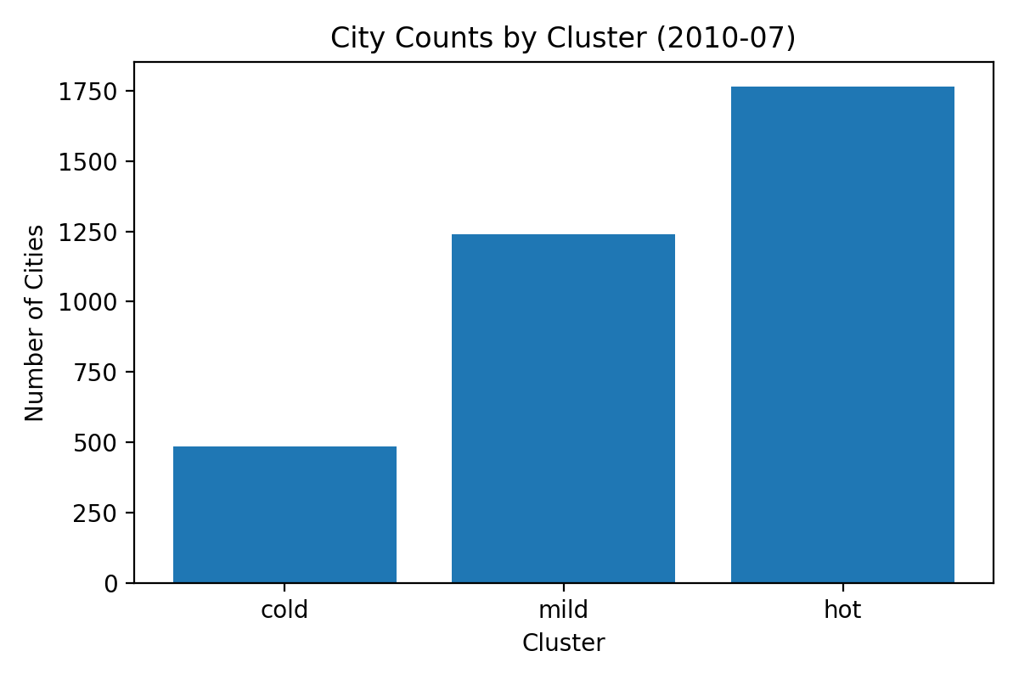
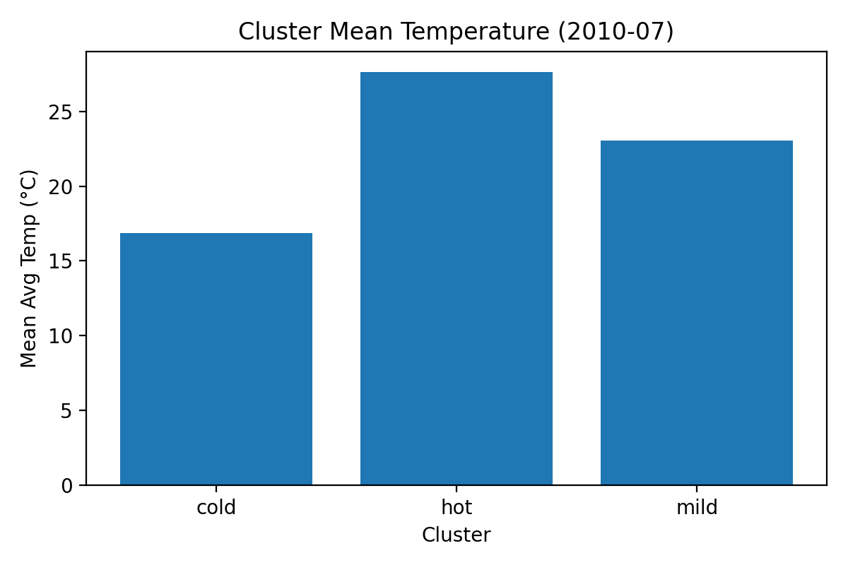
Kümeleme Sonuçları: Dağılım
Yaz döneminde “hot” kümesi baskın; kümeler arası sıcaklık farkı belirgin
Şekil: City counts by cluster
Şekil: Cluster mean temperature

Slide 13
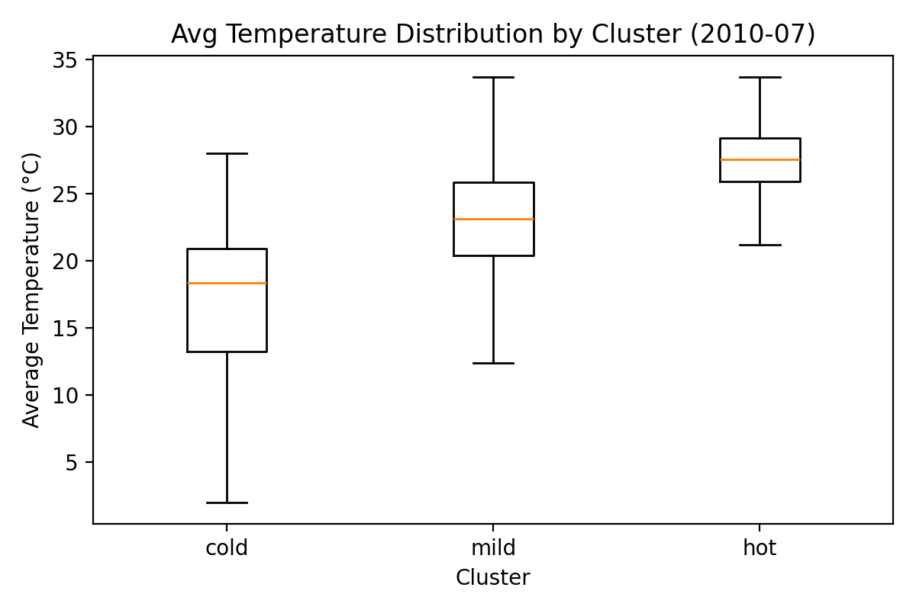
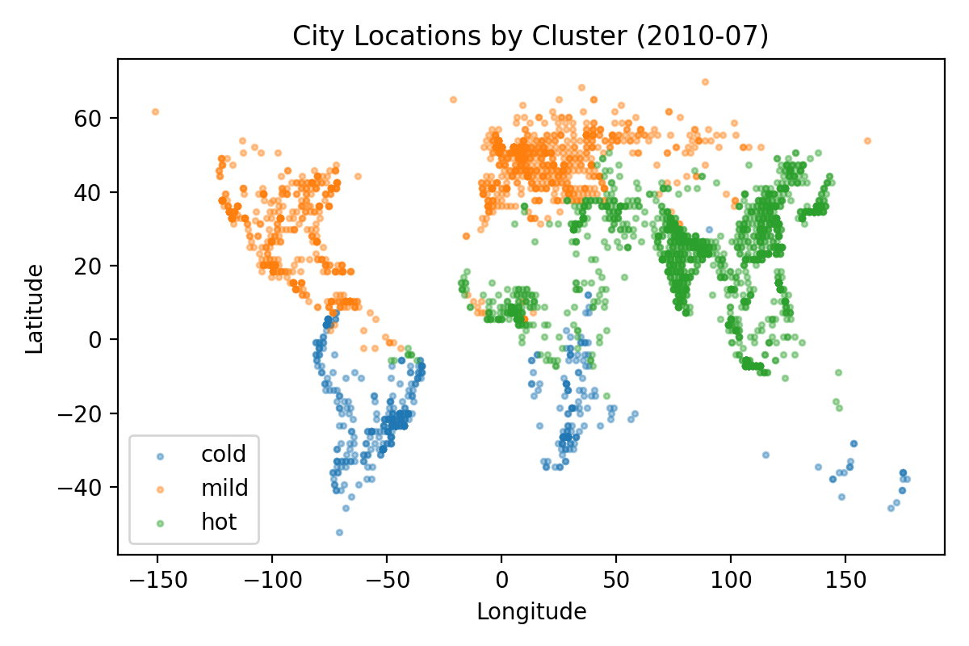
Kümeleme Sonuçları: Sıcaklık ve Mekânsal Örüntü
Kümeler enlem boyunca ayrışıyor; coğrafya–sıcaklık ilişkisi net
Şekil: Avg temperature distribution by cluster
Şekil: City locations by cluster

Slide 14
Tartışma
• Klimatoloji çok güçlü bir baseline → mutlak iyileşme küçük görünse de tutarlı.
• Anomali hedefi gürültülü olduğu için R² düşük/negatif olabilir; MAE/RMSE ve baseline farkı daha anlamlı.
• Gecikmeli anomali özellikleri (lag/rolling) tahmin gücünü artırıyor.
• KMeans analizi, seçilen dönemde sıcaklık–coğrafya örüntülerini görünür kıldı.

Slide 15
Sonuç ve Gelecek Çalışmalar
Sonuç
Gelecek Çalışmalar
• Şehir bazlı aylık sıcaklıklardan klimatoloji ile mevsimsellik ayrıştırıldı ve anomali üretildi.
• Ridge + gecikmeli özellikler, holdout testte baseline’a göre MAE’de ~%4 iyileştirdi.
• 2010-07 KMeans: cold/mild/hot kümeleri anlamlı ve yorumlanabilir çıktı.
• Ek gecikmeler (lag-3, lag-6, lag-24) ve farklı rolling pencereleri.
• Mekânsal özellikler (komşu şehir anomalileri, bölgesel ortalamalar).
• Event tespiti için sınıflandırma + eşik optimizasyonu.

